Slide 1
第4章
数据认证
Part II

Slide 2
第4章 内容概要
4.1 密码散列函数
4.2 密码校验和
4.3 HMAC
4.4 密码本偏移操作模式
4.5 生日攻击
4.6 数字签名标准
4.7 双签名与电子交易
4.8 盲签名与电子现金
Notes:
MAC无法防止否认

Slide 3
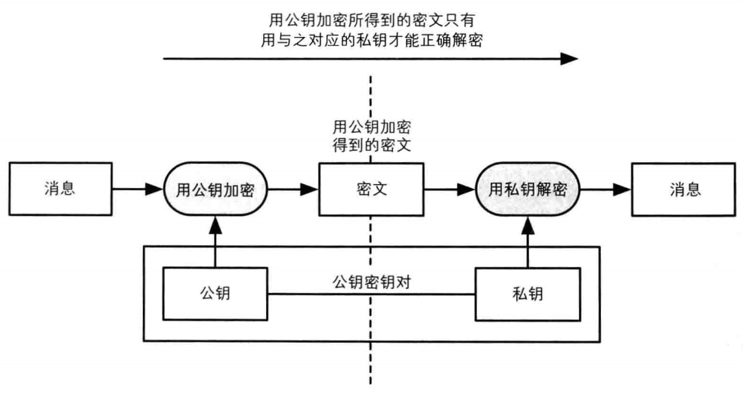
公钥密码

Slide 4
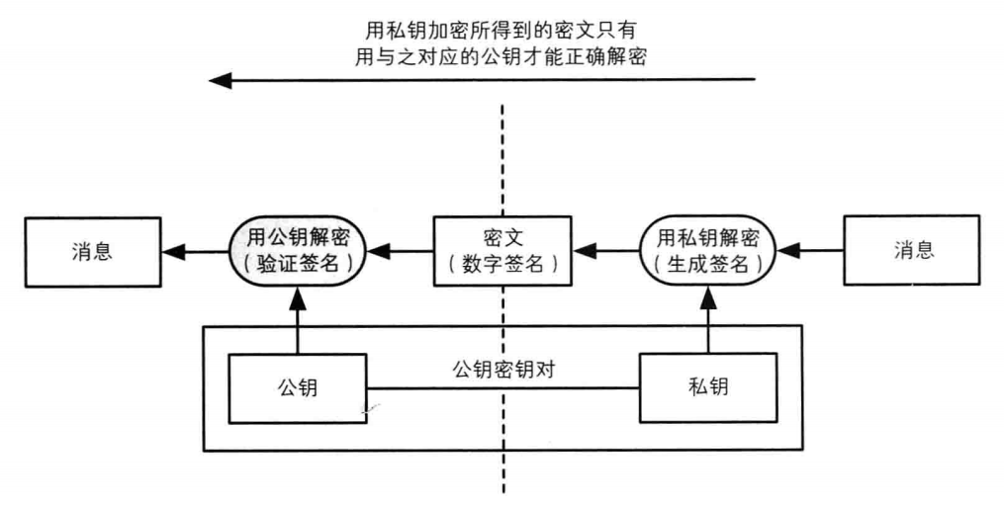
数字签名
Notes:
私钥加密→生成签名
公钥解密→验证签名

Slide 5
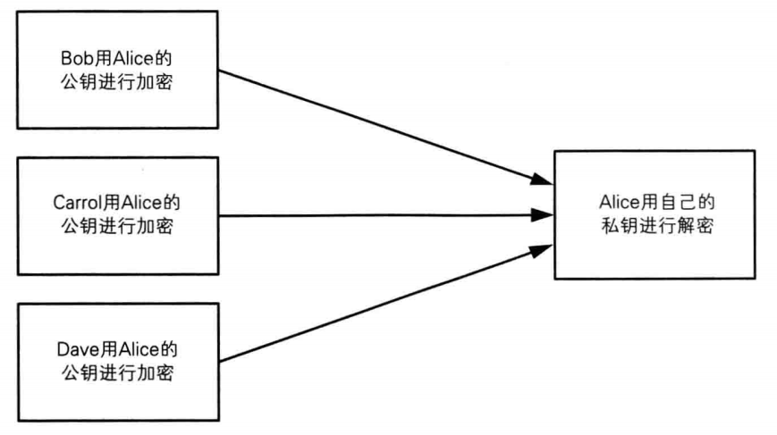
Notes:
公钥密码中，任何人都能够进行加密（因为公钥是对外公开的），使得任何人都能够对签名进行验证。

Slide 6
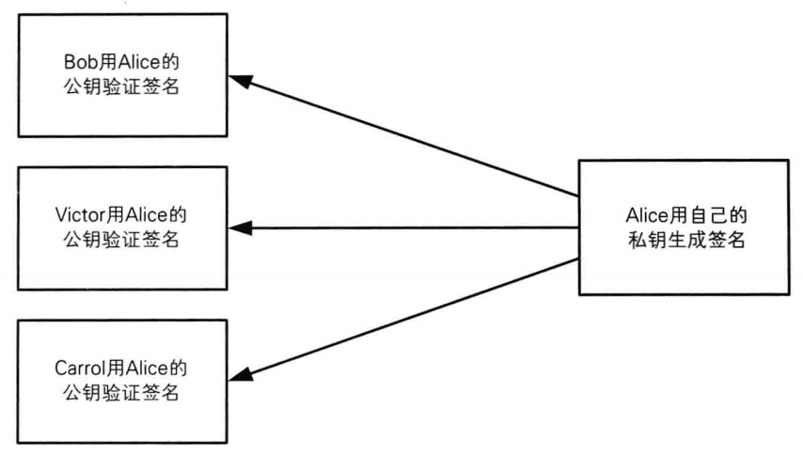

Slide 7
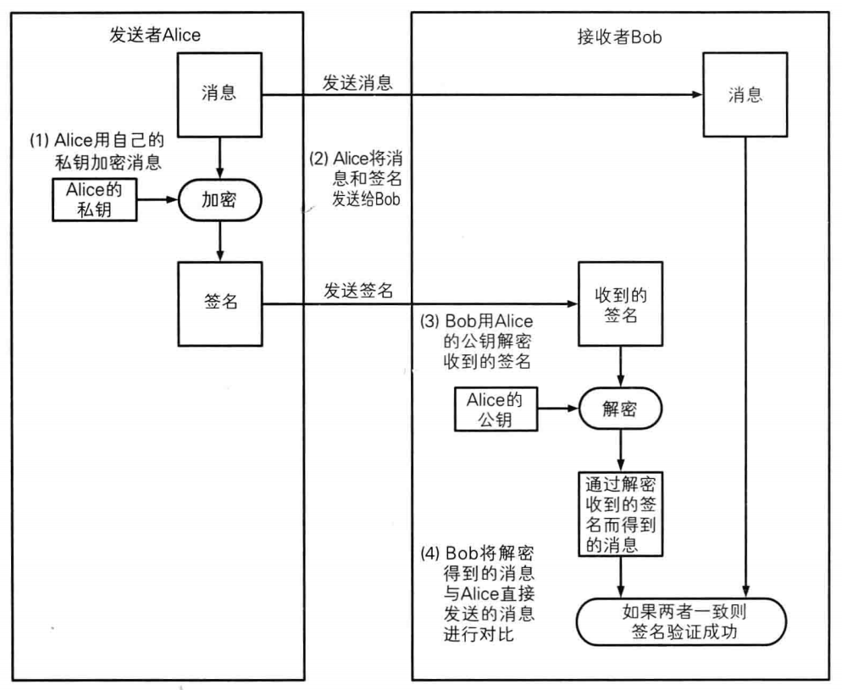
Notes:
两种数字签名方法：直接对消息本身进行签名，一般不用

Slide 8
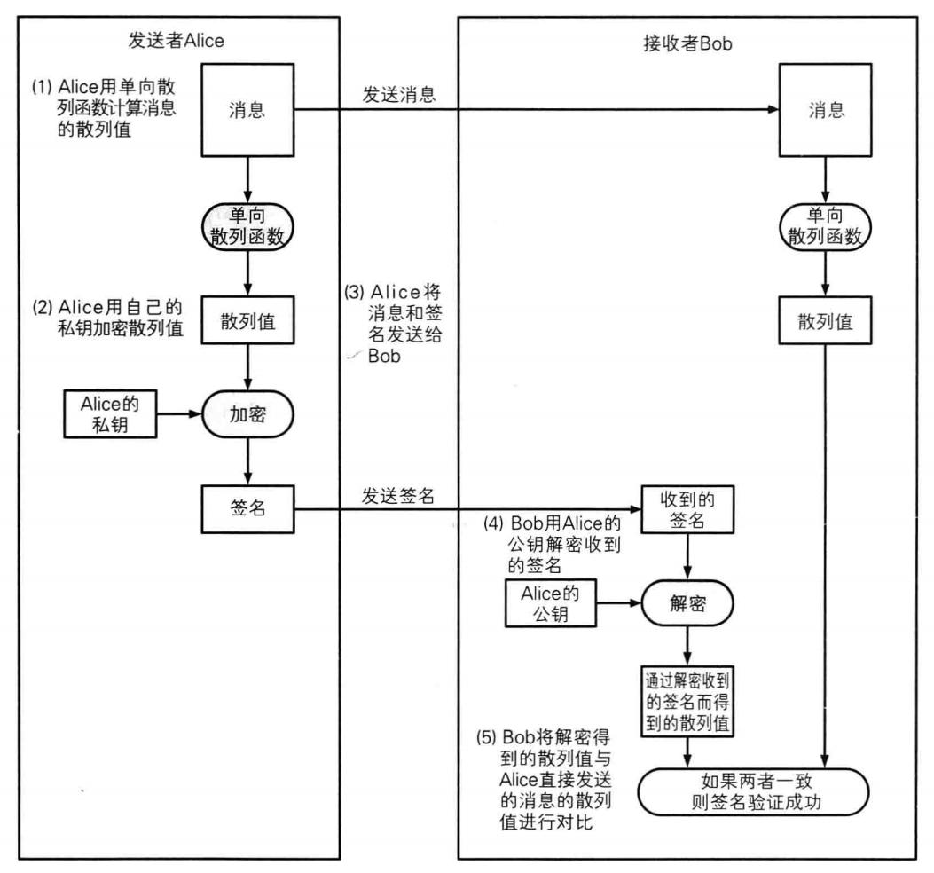
Notes:
对消息的散列值进行签名，实际中都是用这种方法

Slide 9
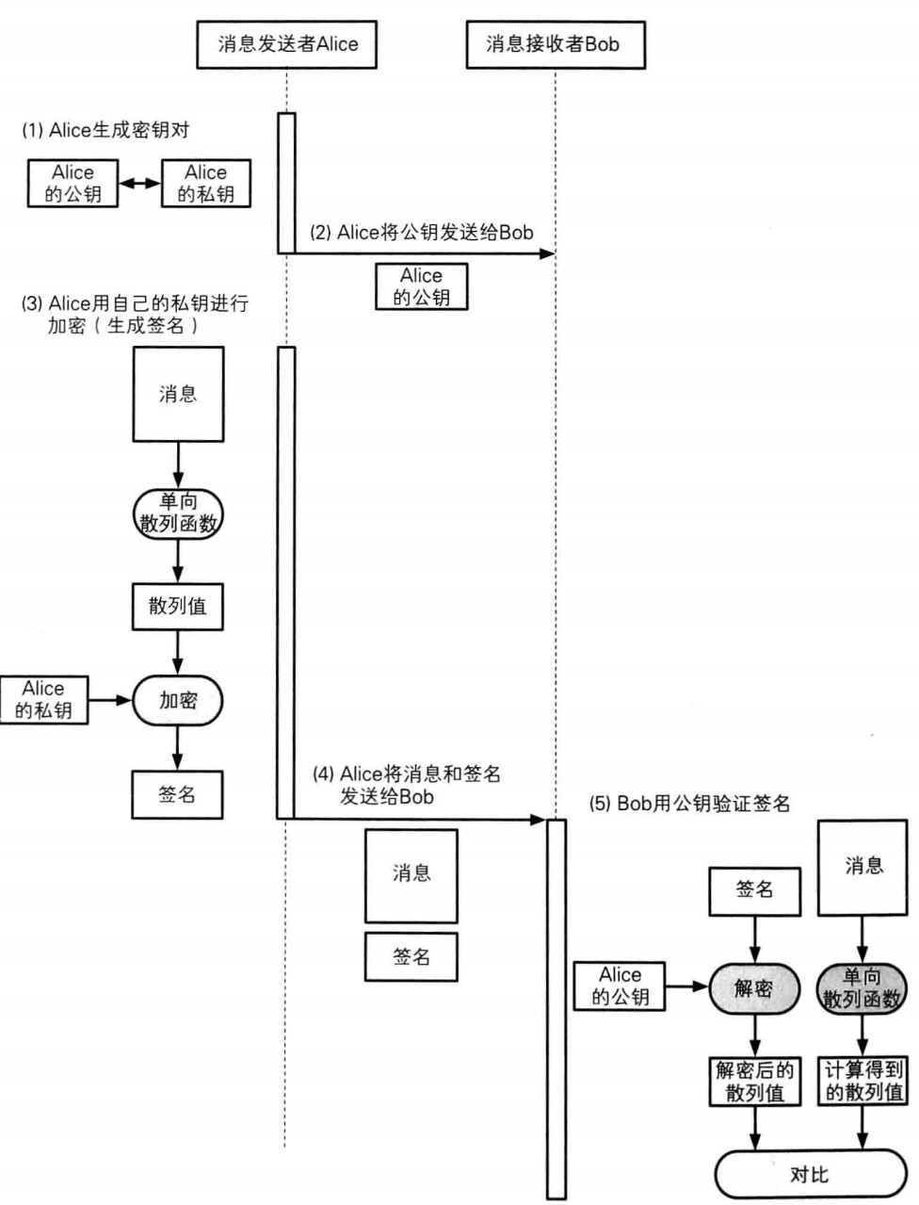
Notes:
按时间顺序

Slide 10
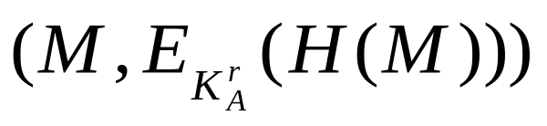
数字签名标准 (DSS)
对消息M的数字签名:
公钥密码系统
  产生数字签名的最有效的机制
  RSA (直到2000年前专利保护)‏
数字签名标准-DSS
  1991年颁布
  2000年以后，RSA 和ECC 被制定为数字签名标准
  只生成数字签名, 不加密数据
Notes:
数字签名的具体应用有：安全信息公告、软件下载、公钥证书、SSL/TLS

Slide 11
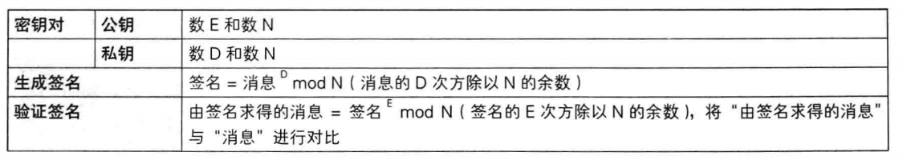
利用RSA来生成和验证签名
Notes:
也就是将消息和自己相乘D次，然后再除以N求余数，这个余数就是签名。然后把消息和余数发给接收者。
接收者将签名和自己相乘E次，然后再除以N求余数，这个余数就是消息。将其与接收到的消息做对比。

Slide 12
DSS的构造
H: SHA-1 (160 bit)‏
L: 512 < L < 1024
参数:
P: 大素数; 2^{L–1} < p < 2^{L}
q: p – 1的素因子; 2¹⁵⁹ < q < 2¹⁶⁰
g: g = h^{(p–1)/q} mod p; 1 < h < p – 1, g > 1

Slide 13
DSS签名
Alice 要对消息M进行签名
随机选取一个私钥, 0 < x_{A} < q
计算公钥: y_{A} = g^{xA} mod p
随机选取一个整数: 0 < k_{A} < q
r_{A} = (g^{kA} mod p) mod q
k_{A}^{–1} = k_{A}^{q–2} mod q
s_{A} = k_{A}^{–1}(H(M)+x_{A}r_{A}) mod q
M的数字签名为: (r_{A}, s_{A})

Slide 14
DSS验证签名
Bob 得到签名值(M', (r_{A}', S_{A}')‏) 和公钥证书 CA[y_{A}]
解析公钥证书CA[y_{A}]，得到Alice的公钥 y_{A}
验证签名:
  w = (S_{A}')^{–1} mod q = (S_{A}')^{q–1} mod q
  u1 = (H(M') w) mod q
  u2 = (r_{A}' w) mod q
  v = [(g^{u1}y_{A}^{u2}) mod p] mod q
  如果 v = r_{A}' ，则签名验证通过

Slide 15
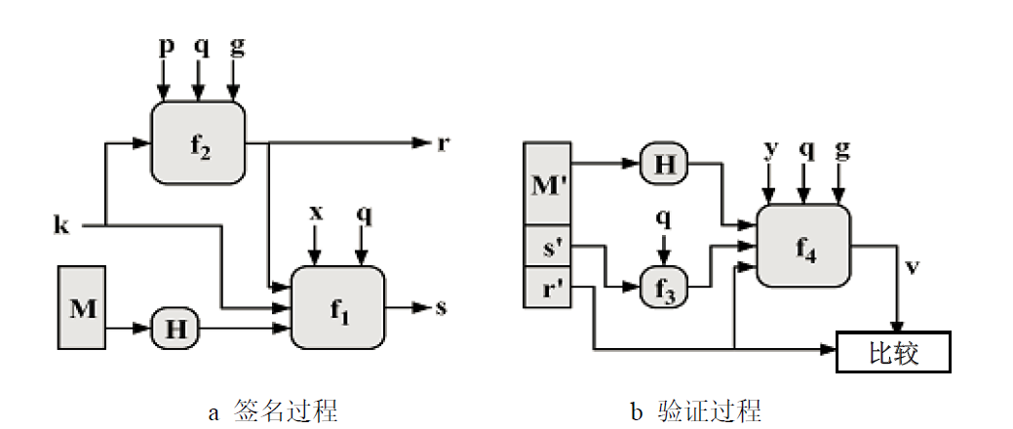

Slide 16
DSS的安全强度
基于SHA-1的安全强度和求解离散对数的困难性
  攻破SHA-1散列函数的强无碰撞性的已经由 2⁸⁰ 降低到2⁶³
  攻破无碰撞性更困难
  离散对数的难解性表明, 从r_{A} 和 s_{A} 计算出 k_{A} 或 x_{A} 是困难的

Slide 17
第4章 内容概要
4.1 密码散列函数
4.2 密码校验和
4.3 HMAC
4.4 密码本偏移操作模式
4.5 生日攻击
4.6 数字签名标准
4.7 双签名与电子交易
4.8 盲签名与电子现金

Slide 18
双签名与电子交易
Alice
(客户)‏
Bob
(商家)‏
Alice 想让bob 执行一个
购物订单 ( I₁ )‏
Alice 必须发送
付款信息给银行
Charlie ( I₂ )‏
Bob 等待来自银行
Charlie的支付确认
信息
Charlie
(银行)‏

Slide 19
双签名
我们不想让Bob 看到I₂ ，不想让Charlie 看到I₁
在Bob 得到 I₁ 之前，Charlie 不能发送I₂ 给Bob
I₁ 和I₂ 必须是绑定的，以防止付款与订单不一致
所有的消息必须被认证和加密，即没有有用的消息被泄露、修改或伪造

Slide 20
双签名
一种用于电子交易的交互式认证协议
提供安全和隐私性保护
在SET协议 (Secure Electronic Transactions)中使用, 此协议是由Visa 和 MasterCard 在1996年设计的，但是没有在实际中推广
需要
  Alice, Bob和Charlie 协商确定使用的散列函数H 和公钥加密算法E
  Alice, Bob和Charlie 必须各自有一对RSA密钥对: (K_{A}^{u}, K_{A}^{r}), (K_{B}^{u}, K_{B}^{r}), (K_{C}^{u}, K_{C}^{r})

Slide 21
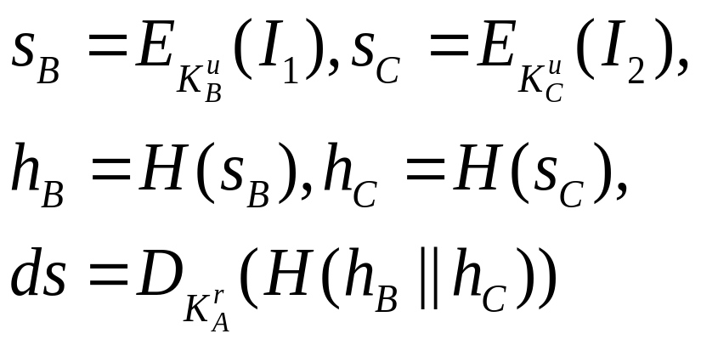
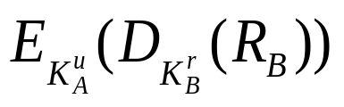
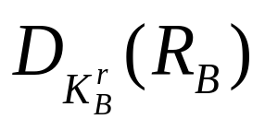
SET协议: 客户Alice
计算下面的值:
发送 (s_{B}, s_{C}, ds)给Bob
等待 Bob的收据 R_{B} =
用K_{A}^{r}解密 R_{B} ，得到 ；用K_{B}^{u} 验证 Bob的签名

Slide 22
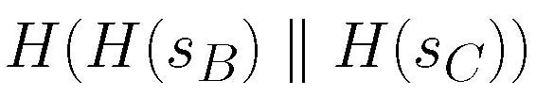
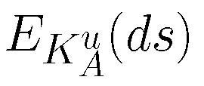
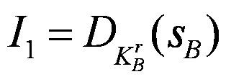



SET协议: 商家Bob
验证Alice的签名：
比较 与
解密
发送 (s_{B}, s_{C}, ds) 给 Charlie
等待Charlie的收据R_{C} = ‏
用K_{B}^{r} 解密 R_{C} 得到 ，用K_{C}^{u}验证Charlie的签名
发送签名的收据 R_{B} = 给Alice

Slide 23
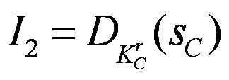

SET协议: 银行Charlie
验证Alice的签名：
比较 和
解密
如果I₂ 包含了有效的付款信息，则执行正确的付款交易操作，并发送收据R_{C} = 给Bob

Slide 24
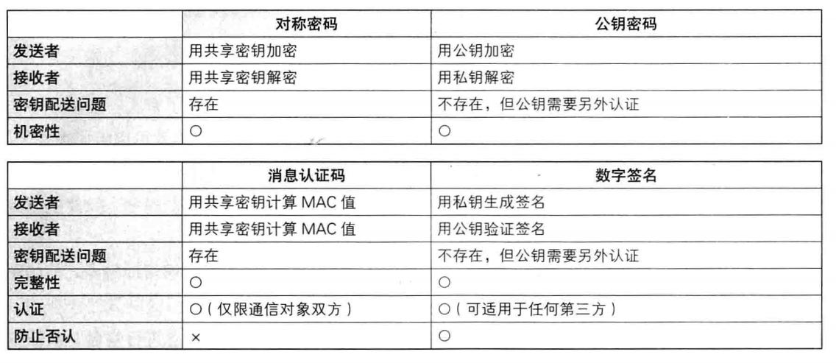
Notes:
对称密码的密钥是机密性的精华，单向散列函数的散列值是完整性的精华。

